Slide 1
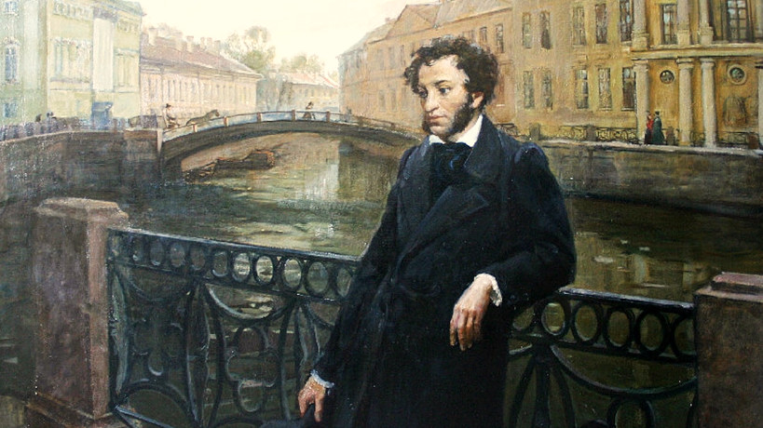
Александр Сергеевич Пушкин (1799-1837)

Slide 2
Арина Родионовна - няня Пушкина

Slide 3
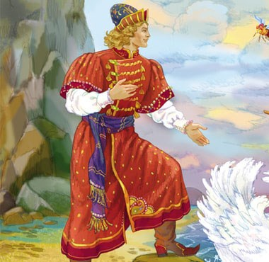
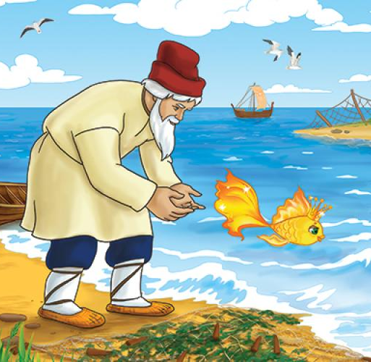
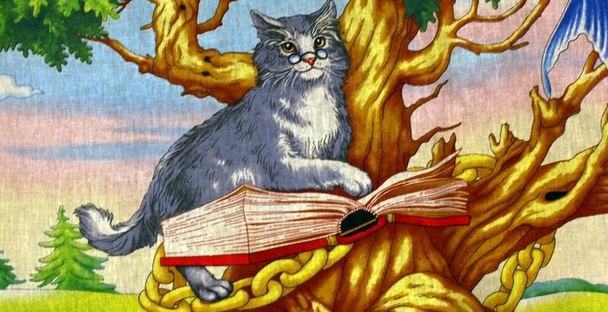
Сказки А.С. Пушкина:
Сказка о золотом петушке
Сказка о медведихе
Сказка о мёртвой царевне и о семи богатырях
Сказка о попе и о работнике его Балде
Сказка о рыбаке и рыбке
Сказка о царе Салтане

Slide 4
Видео-викторина

Slide 5
Определите, какие герои сказок А.С. Пушкина перед вами.

Slide 6
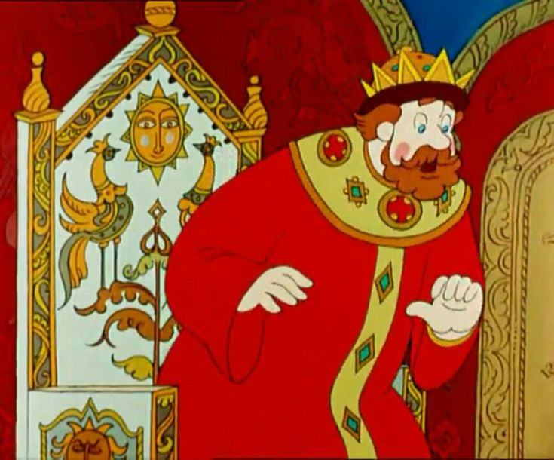

Slide 7
Ответ:
Царь Салтан

Slide 8
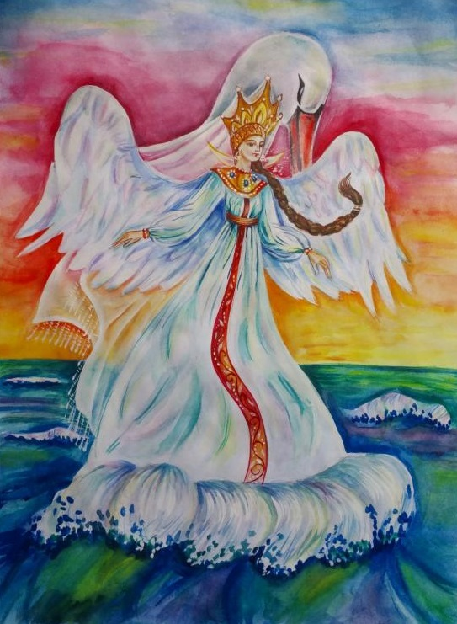

Slide 9
Ответ:
Царевна-лебедь

Slide 10
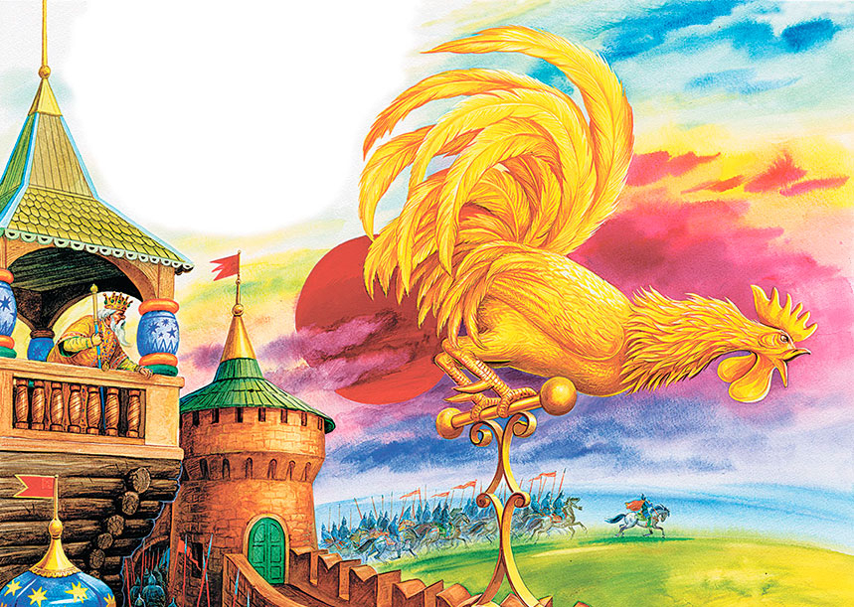

Slide 11
Ответ:
Золотой петушок

Slide 12
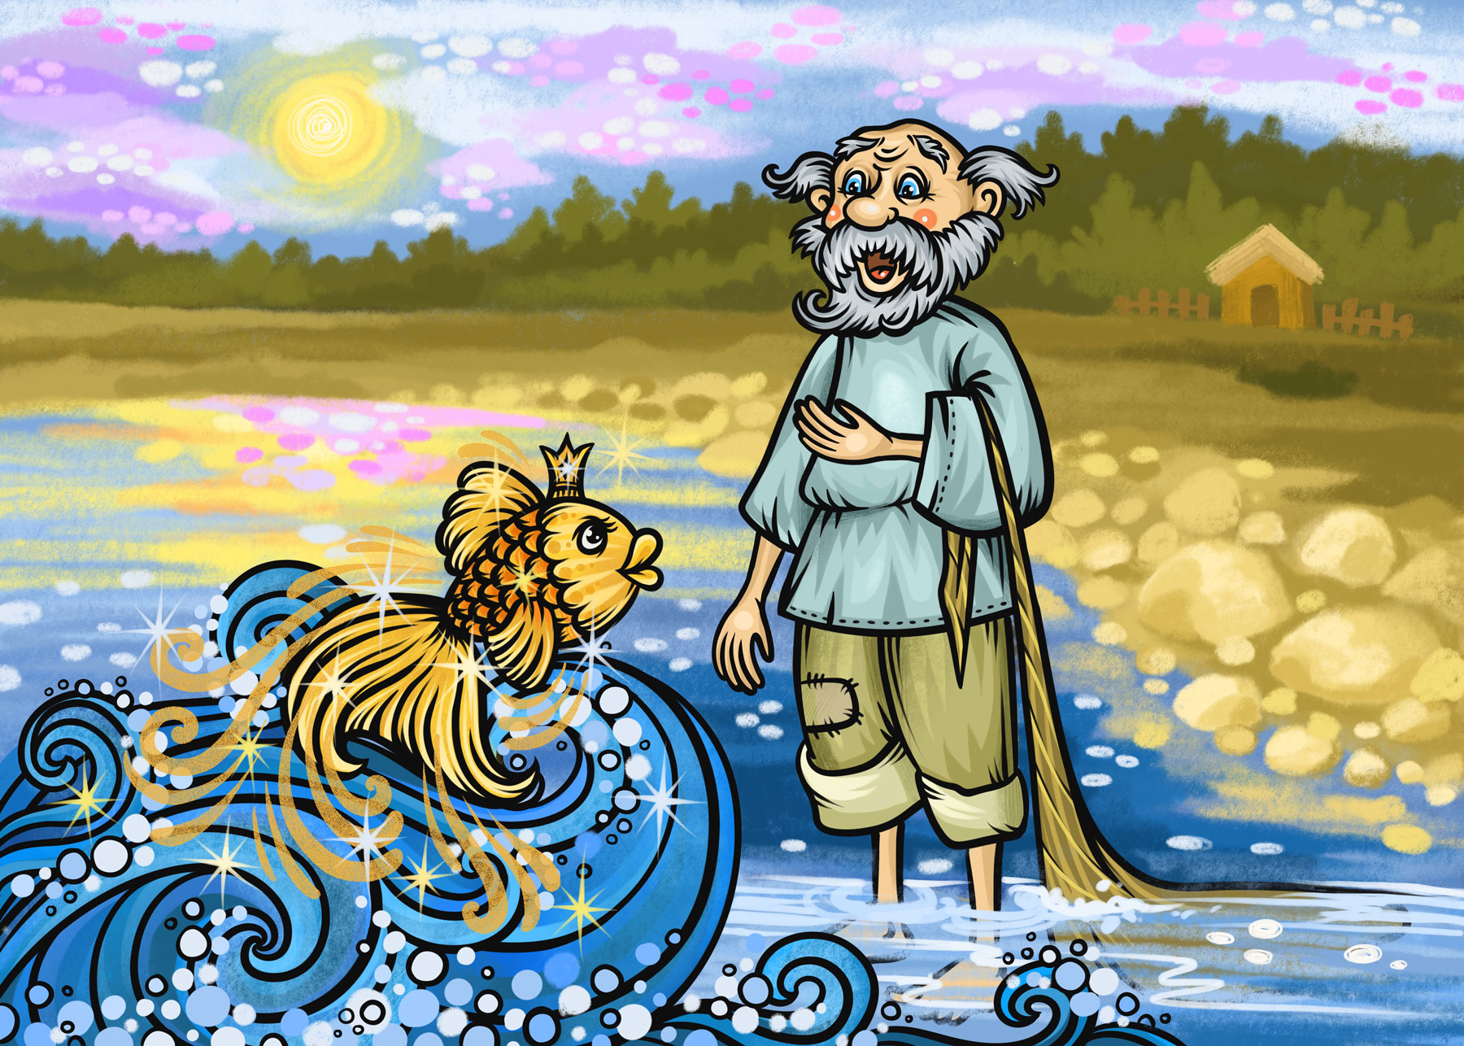

Slide 13
Ответ:
Золотая рыбка

Slide 14
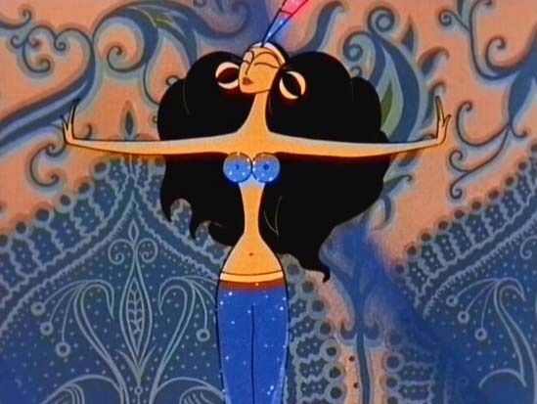

Slide 15
Ответ:
Шамаханская царица

Slide 16
«Свет мой, зеркальце! Скажи, Да всю правду доложи: Я ль на свете всех милее, Всех румяней и белее?».
«Сказка о мертвой царевне и о семи богатырях»
«Сказка о рыбаке и рыбке»
«Сказка о золотом петушке»

Slide 17
Ответ:
«Сказка о мертвой царевне и о семи богатырях»

Slide 18
«Сказка ложь, да в ней намёк! Добрым молодцам урок».
«Сказка о попе и работнике его Балде»
«Сказка о золотом петушке»
«Сказка о медведихе»

Slide 19
Ответ:
«Сказка о золотом петушке»

Slide 20
«Ест за четверых, работает за семерых».
«Сказка о царе Салтане»
«Сказка о мертвой царевне и о семи богатырях»
«Сказка о попе и работнике его Балде»

Slide 21
Ответ:
«Сказка о попе и работнике его Балде»

Slide 22
«Родила царица в ночь не то сына, не то дочь».
«Сказка о рыбаке и рыбке»
«Сказка о царе Салтане»
«Сказка о попе и работнике его Балде»

Slide 23
Ответ:
«Сказка о царе Салтане»

Slide 24
«Жил старик со старухой у самого синего моря».
«Сказка о Золотом петушке»
«Сказка о попе и работнике его Балде»
«Сказка о рыбаке и рыбке»

Slide 25
Ответ:
«Сказка о рыбаке и рыбке»

